Slide 1
PRAKTYCZNY PRZEWODNIK DLA RODZICÓW I NIE TYLKO
2020/2021
EGZAMIN ÓSMOKLASISTY

Slide 2
Dlaczego przeprowadza się egzamin ósmoklasisty?
Aby określić poziom wykształcenia uczniów w zakresie przedmiotów objętych egzaminem, zastąpić nim egzamin do szkół ponadpodstawowych, w których podczas rekrutacji są brane pod uwagę wyniki egzaminu.
Podstawy prawne do przeprowadzenia egzaminu to przede wszystkim dwa akty prawne: Ustawa z dnia 7września 1991 r. o systemie oświaty http://dziennikustaw.gov.pl/du/1991/s/95/425 Rozporządzenie Ministra Edukacji Narodowej z dnia 1sierpnia 2017 r. w sprawie szczegółowych warunków i sposobu przeprowadzania egzaminu ósmoklasisty http://dziennikustaw.gov.pl/du/2017/1512/1

Slide 3
Bardzo Ważne!!!!!
Egzamin ósmoklasisty jest egzaminem obowiązkowym, co oznacza, że każdy uczeń musi do niego przystąpić, aby ukończyć szkołę.
Nie jest określony minimalny wynik, jaki uczeń powinien uzyskać, dlatego egzaminu ósmoklasisty nie można nie zdać.

Slide 4
Jakie przedmioty będą na egzaminie ósmoklasisty?
Młodzież będzie zdawać egzamin z trzech przedmiotów:
język polski,
matematyka,
język obcy nowożytny, przy czym może to być tylko ten język, którego dziecko uczyło się obowiązkowo.

Slide 5
Kiedy odbędzie się egzamin?
Egzamin odbywa się w dwóch terminach:
w terminie głównym, w dniach 25-27 maj 2021 r.
w terminie dodatkowym, który przypada w dniach: 16 - 18 czerwiec 2021 r.
Uczeń, który z przyczyn losowych lub zdrowotnych nie ‎przystąpi do egzaminu w czerwcu, przystępuje do niego w lipcu.‎

Slide 6
Jak będzie przebiegał egzamin?
Egzamin ósmoklasisty jest przeprowadzany przez trzy kolejne dni:
pierwszego dnia – egzamin z języka polskiego, który trwa 120 minut
drugiego dnia – egzamin z matematyki, który trwa 100 minut
trzeciego dnia – egzamin z języka obcego nowożytnego, który trwa 90 minut

Slide 7
Co dziecko powinno zabrać na egzamin?
Na egzamin uczeń przynosi ze sobą wyłącznie przybory do pisania: pióro lub długopis ‎z czarnym tuszem/atramentem, a w przypadku egzaminu matematyki również linijkę.‎
Na egzaminie nie można korzystać z kalkulatora oraz słowników. Nie wolno także przynosić ‎i używać żadnych urządzeń telekomunikacyjnych.‎

Slide 8
Kto może być zwolniony z egzaminu
Laureaci i finaliści konkursów:
Uczeń, który jest laureatem lub finalistą olimpiady przedmiotowej lub laureatem konkursu ‎przedmiotowego o zasięgu wojewódzkim
i ponadwojewódzkim, organizowanych ‎z zakresu jednego
z przedmiotów objętych egzaminem ósmoklasisty jest zwolniony ‎
z egzaminu z danego przedmiotu.
Zwolnienie jest równoznaczne z uzyskaniem
‎z przedmiotu najwyższego wyniku.‎
Uczniowie ze specjalnymi potrzebami edukacyjnymi, w tym uczniowie niepełnosprawni, ‎niedostosowani społecznie oraz zagrożeni niedostosowaniem społecznym, oraz uczniowie, o których mowa w art. 165 ust. 1 ustawy z dnia 14 grudnia 2016 r. Prawo oświatowe(cudzoziemcy) przystępują do ‎egzaminu ósmoklasisty w warunkach i/lub formach dostosowanych do ich potrzeb.

Slide 9
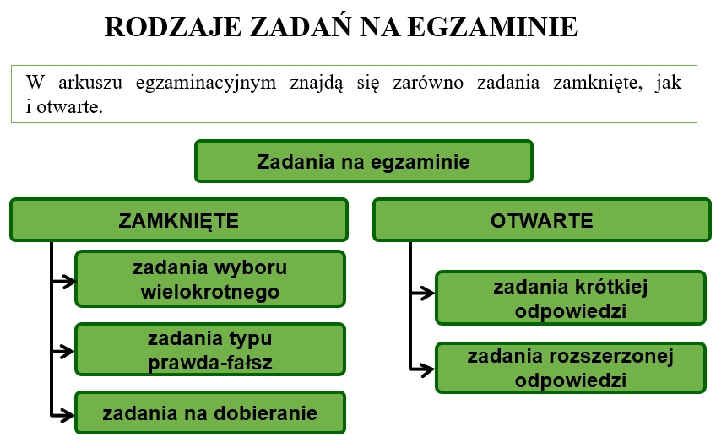
Przykładowe zadania wraz z rozwiązaniami można znaleźć w informatorach o egzaminie ósmoklasisty
z poszczególnych przedmiotów

Slide 10
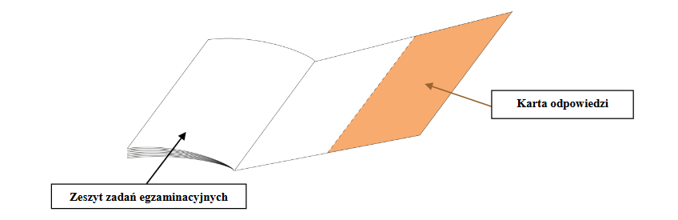
Arkusz egzaminacyjny do egzaminu ósmoklasisty z języka polskiego, matematyki i języka obcego nowożytnego–schemat

Slide 11
Co wolno, a czego nie wolno na egzaminie?
Dozwolone
zgłaszanie wszelkich nieprawidłowości związanych z arkuszami egzaminacyjnymi
wyjście z sali, jeżeli będzie taka konieczność, ale po uzyskaniu zgody osób nadzorujących egzamin
posiadanie ze sobą lekarstw lub niezbędnych urządzeń, jeżeli jest się chorym i jeżeli zgłosiło się wcześniej taką konieczność
Zakazane
ściąganie
zakłócanie spokoju
wniesienie na salę telefonu komórkowego, odtwarzacza mp3, smartwatcha itd.
komentowanie treści zadań i poleceń
proszenie nauczycieli o wyjaśnienie polecenia

Slide 12
Wyniki i zaświadczenia
Każdy uczeń otrzyma zaświadczenie o szczegółowych ‎wynikach egzaminu ósmoklasisty-do 9 lipca 2021 r. Na zaświadczeniu podany będzie wynik procentowy oraz wynik w skali ‎centylowej dla egzaminu z każdego przedmiotu.
Wynik procentowy to odsetek punktów (zaokrąglony do liczby całkowitej), które uczeń ‎zdobył za zadania
z danego przedmiotu. ‎
Wynik centylowy to odsetek liczby ósmoklasistów (zaokrąglony do liczby całkowitej), którzy ‎uzyskali
z egzaminu z danego przedmiotu wynik taki sam lub niższy niż zdający. ‎

Slide 13
PRZYDATNE ADRESY WWW
https://cke.gov.pl/egzamin-osmoklasisty/
Centralna Komisja Egzaminacyjna
https://oke.wroc.pl/
Okręgowa Komisja Egzaminacyjna we Wrocławiu

